Slide 1
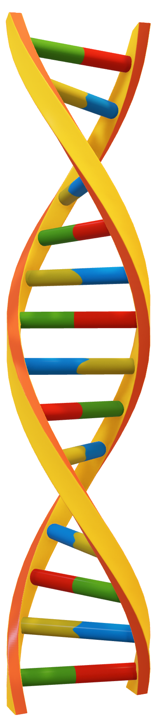
Bài 21:
Đột biến gen

Slide 2
Phần I.
Đột biến gen là gì?

Slide 3
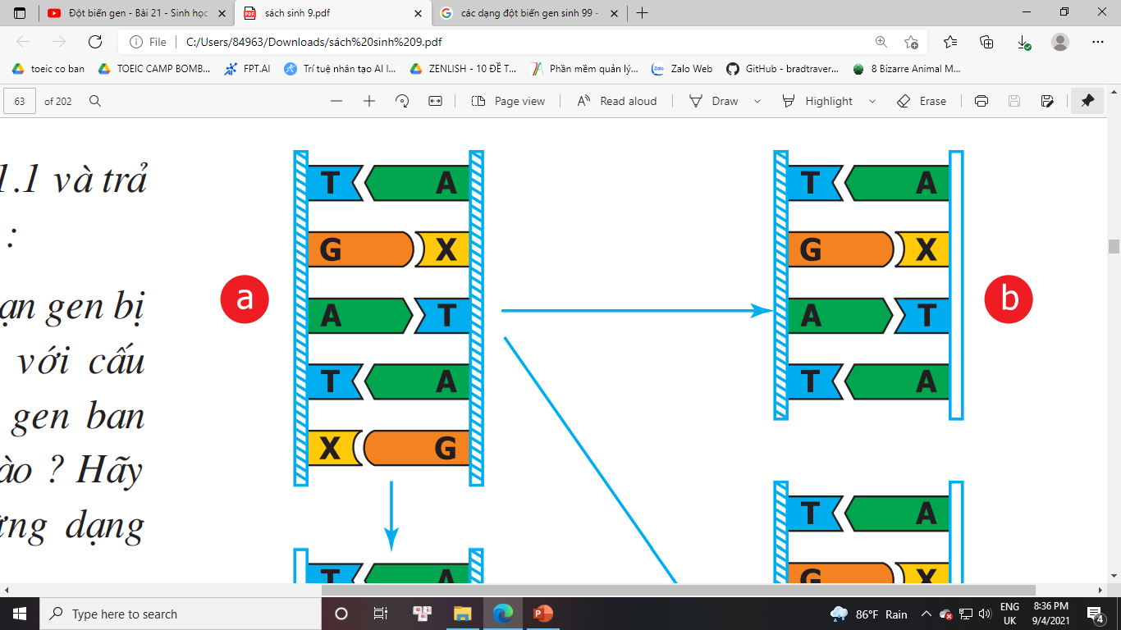
Quan sát những sự biến đổi sau:
A
B
C
D

Slide 4
Em có nhận xét và kết luận gì?
A
B
C
D
Đoạn ADN | Số cặp Nuclêôtit | Điểm khác so với đoạn A | Đặt tên dạng biến đổi
B | 4 | Mất cặp X-G | Mất một cặp nuclêôtit
C | 6 | Thêm cặp T-A | Thêm một cặp nuclêôtit
D | 5 | Thay cặp A-T bằng cặp G-X | Thay thế một cặp nuclêôtit

Slide 5
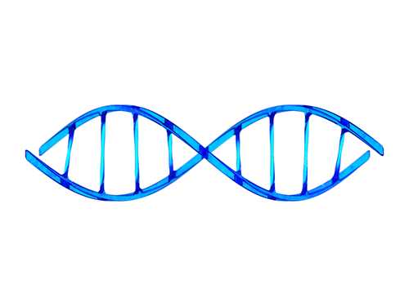
Đột biến gen là những biến đổi trong
cấu trúc của gen liên quan đến một
hoặc một số cặp nuclêôtit
Đột biến gen là biến dị di truyền được

Slide 6
Phần II. Nguyên nhân
gây ra đột biến gen

Slide 7


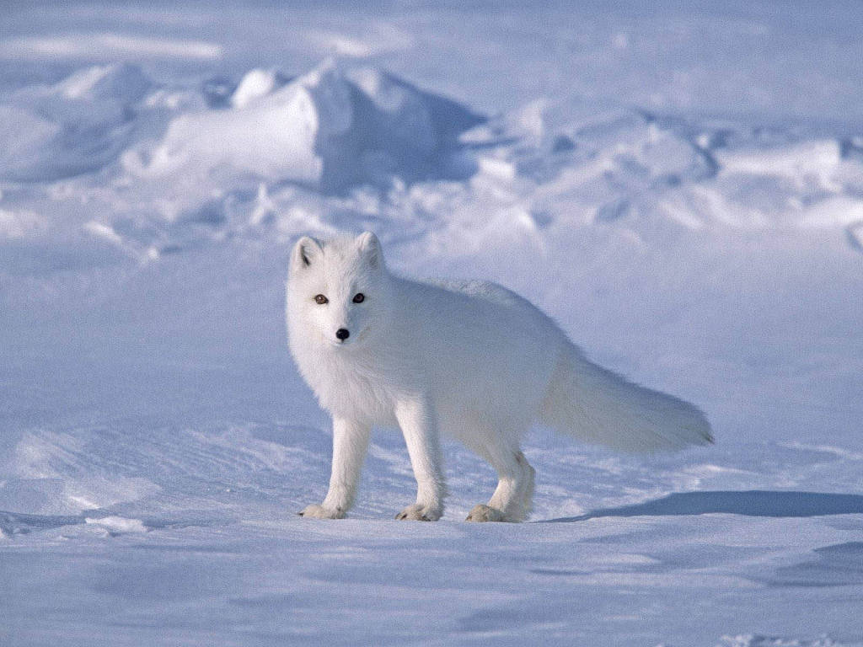
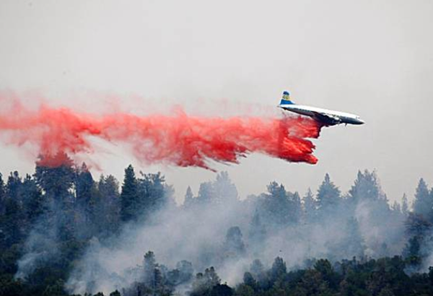
Tự nhiên
Nhân tạo
Rối loạn trong quá
trình tự sao của ADN
dưới ảnh hưởng của
môi trường trong và
ngoài cơ thể
Con người gây ra đột
Biến bằng tác nhân
Vật lí hoặc hóa học
Lông cáo bắc cực
thay đổi theo mùa
Chất độc
màu da cam
Tự nhiên

Slide 8
Phần III. Vai trò
của đột biến gen

Slide 9
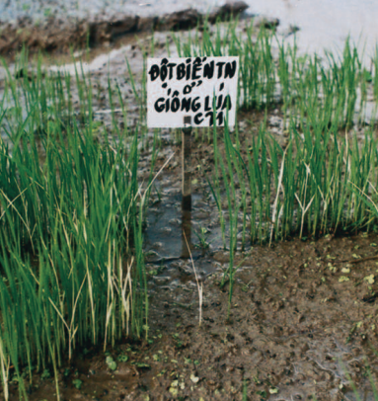
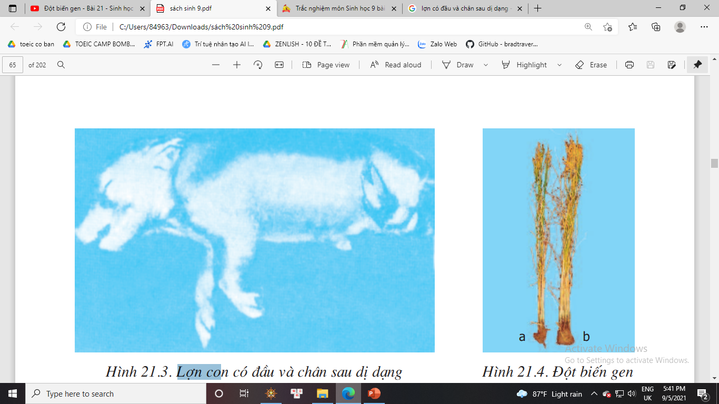
Quan sát những hình ảnh sau:
Em hãy cho biết
đột biến nào có lợi, đột biến nào có hại:
Đột biến gen làm mất
khả năng tổng hợp
diệp lục ở cây mạ
(màu trắng)
Lợn có đầu và
chân sau dị dạng
Đột biến gen ở
cây lúa (b) làm cây
cứng và nhiều bông
hơn ở giống gốc (a)

Slide 10
Đột biến gen tạo ra các gen lặn biểu hiện
khi thể đồng hợp hoặc trong điều khiện
ngoại cảnh thích hợp: đột biến gen có thể
có hại hoặc có thể có lợi cho bản thân
sinh vật hoặc con người.

Slide 11


Câu 1: Đột biến gen là
A. Những biến đổi trong cấu trúc của gen liên quan tới một hoặc một số nucleotit.
B. Những biến đổi trong cấu trúc của gen liên quan tới một hoặc một số cặp nucleotit.
C. Những biến đổi trên ADN.
D. Cả 3 đáp án trên.

Slide 12
Câu 2: Đột biến gen
xảy ra vào thời điểm nào
A. Khi NST phân li ở kỳ sau của phân bào.
B. Khi tế bào chất phân chia.
C. Khi NST dãn xoắn.
D. Khi ADN nhân đôi.

Slide 13
Câu 3: Những tác nhân
gây nên đột biến gen là gì
Riêng câu này
chọn đáp án
ấn ra sát mép
đám mây nha
A. Do tác nhân vật lí, hoá học của môi trường, do biến đổi các quá trình sinh lí, sinh hoá bên trong tế bào.
B. Do sự phân li không đồng đều của NST.
C. Do NST bị tác động cơ học.
D. Do sự phân li đồng đều của NST.

Slide 14
Câu 4: Đột biến gen
là loại đột biến nào
A. biến đổi gen trội thành gen lặn.
B. biến đổi gen lặn thành gen trội.
C. chỉ biểu hiện thành thể đột biến khi ở trạng thái đồng hợp lặn.
D. Cả A và C.

Slide 15
Câu 5: Tại sao đột biến lặn
có vai trò quan trọng đối với
sự tiến hoá hơn đột biến trội
A. Đột biến lặn chỉ biểu hiện khi ở thể đồng hợp.
B. Ít nghiêm trọng, qua giao phối đột biến lặn sẽ lan tràn trong quần thể.
C. Cả A và B
D. Không di truyền được

